Slide 1

云南云祥哥食品有限公司
企业简介

Slide 2
目录
01
02
03
04
公司背景
经营理念
市场布局
品牌案例

Slide 3
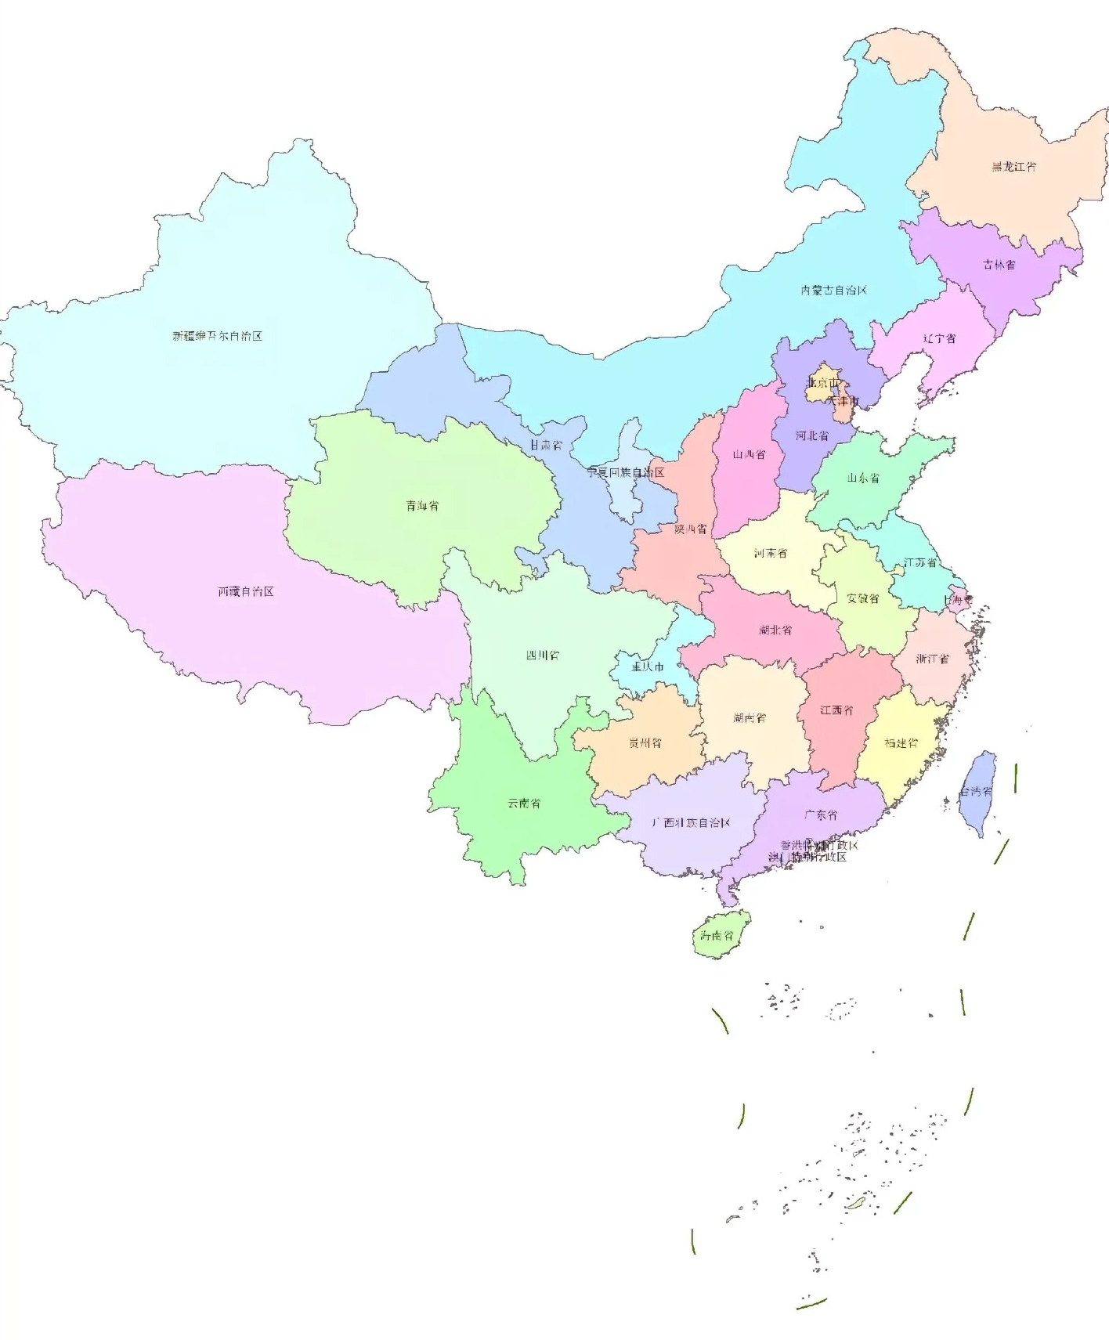
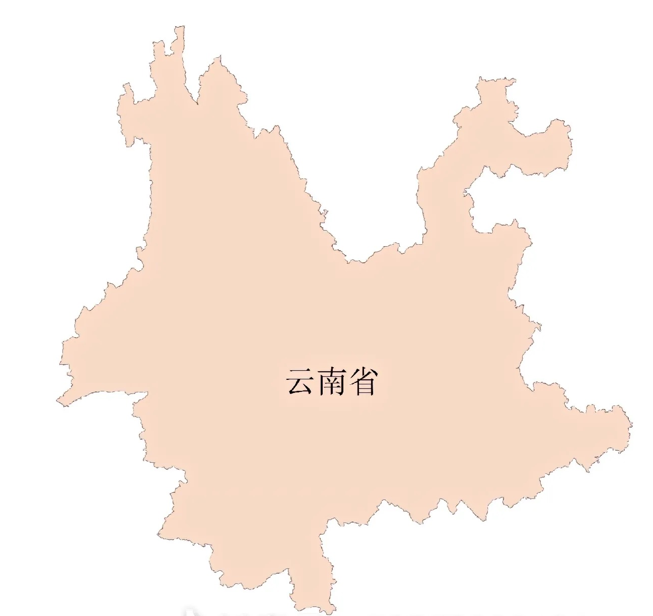
公司背景
云南云祥哥食品有限公司前身云南巧卖食品有限公司于2014年10月成立，成立在云南省昆明市经济技术开发区注册，依托国家一带一路的战略规划，在多年的快消品经济环境滋养下应运而生，加上昆明得天独厚的地理条件，云南云祥哥食品有限公司面向的是全国市场以及整个东南亚市场，市场条件无比优越，前景不可估量。 公司成立以来，我们的品牌发生了翻天地覆的变化，越来越多的企业受到冲击丧失了原有的市场活力，源源不断的新零售模式涌入市场，市场创新成了企业生存与发展的关键。公司团队快速响应，通过学习与市场的重新规划，重新梳理客户渠道，已经建立了完善的销售以及渠道网络。目前的销售团队已经覆盖了国内市场以及东南亚市场，产品也覆盖了大部分的销售渠道。并且与许多渠道建立了战略合作关系。
目前公司采取收购、合作等模式，与数家工厂战略合作，有丰富的生产与销售经验，与多家工厂实现了共赢的局面。

Slide 4

经营理念
云南云祥哥食品有限公司始终秉承诚信的经营理念，所有合作模式都有合同协议作保障，并且全程有专业的法律顾问，保障合作双方利益不受损害。我们一直坚持合作共赢的经营理念。自成立至今，所有合作方对公司都是赞不绝口，口碑享誉整个快消品行业。 其次，云南云祥哥食品有限公司的销售团队都是行业中的精英，人品不能有任何问题，对市场有自己的规划与见解，听从公司安排的高执行力人才。
杜绝不正规、小作坊式的合作模式，做到条款清晰、流程清晰、账目清晰以及未来清晰“四个清晰”，尽可能的减少合作方的工作负担。

Slide 5



市场布局
目前云南云祥哥食品有限公司的市场布局已经相当完善，每个区域有每个区域的销售模式，并且区域经理都是行业中的精英客户群体庞大，渠道建设完善。
全国市场公司分区域操作，分别是东北、华北、华中、华南、华东、西南和西北几个区域，每个区域都有销售负责人，每个区域的市场需求不一样，渠道建设也不一样，合作模式也不一样。产品覆盖了大部分传统渠道以及新渠道，经过长时间的沉淀，已经有了完整的供应体系以及客户群体。
东南亚市场也已经基本实现了全覆盖，公司出口资质健全，流程清晰，客户群体也十分完善，能做到短时间内让产品走出中国，走进东南亚市场。
电商渠道：传统电商涉及淘宝天猫、京东供应链等传统电商渠道，产品支持一件代发；直播电商也参与了许多网红主播的直播场次，在同行业品类中取得了惊人的销售成绩。

Slide 6



品牌案例
02
03
01
04

Slide 7

地 址：云南省昆明市经济技术开发区云大西路新广丰A区A1栋2单元706
咨询热线：（0871）6398 2978 / 13888863407
期待与您合作...

